Slide 1



Фінальний проект курсу
Mathematics for Computer Science and Introduction to Problem-Solving Techniques

Slide 2

Леся Осипчук
47 років
Фінансовий директор невеликої компанії
Захоплююсь езотерикою
Люблю подорожувати, проводити час на природі. Також люблю усілякі квести і ребуси

Slide 3

Аналіз та підготовка даних
Аналіз даних допомагає підвищити точність прийняття рішень, розкривати складні залежності в даних та швидше адаптуватися до змін у середовищі.

Slide 4

Аналіз даних
Age Gender Sleep Sleep duration efficiency
count 452.00000 452.0000 452.0000 452.000000
mean 40.285398 0.504425 7.465708 0.788916
std 13.172250 0.500534 0.866625 0.135237
min 9.000000 0.000000 5.000000 0.500000
25% 29.000000 0.000000 7.000000 0.697500
50% 40.000000 1.000000 7.500000 0.820000
75% 52.000000 1.000000 8.000000 0.900000
max 69.000000 1.000000 10.000000 0.990000
REM sleep% Deep sleep% Light sleep%
452.000000 452.000000 452.000000
22.615044 52.823009 24.561947
3.525963 15.654235 15.313665
15.000000 18.000000 7.000000
20.000000 48.250000 15.000000
22.000000 58.000000 18.000000
25.000000 63.000000 32.500000
30.000000 75.000000 63.000000
Awakenings Caffeine Alcohol Smoking Exercise
consumption consumption status frequency
count 452.0000 452.000000 452.0000 452.0000 452.0000
mean 1.641204 23.653396 1.173516 0.340708 1.791480
std 1.326338 29.353745 1.596013 0.474472 1.418603
min 0.000000 0.000000 0.000000 0.000000 0.000000
25% 1.000000 0.000000 0.000000 0.000000 0.000000
50% 1.000000 23.653396 0.000000 0.000000 2.000000
75% 3.000000 50.000000 2.000000 1.000000 3.000000
max 4.000000 200.000000 5.000000 1.000000 5.000000

Slide 5

Підготовка даних
Перевірка пропущених значень
ID 0
Age 0
Gender 0
Bedtime 0
Wakeup time 0
Sleep duration 0
Sleep efficiency 0
REM sleep percentage 0
Deep sleep percentage 0
Light sleep percentage 0
Awakenings 20
Caffeine consumption 25
Alcohol consumption 14
Smoking status 0
Exercise frequency 6
dtype: int64
Визначення типів ознак
ID int64
Age int64
Gender object
Bedtime object
Wakeup time object
Sleep duration float64
Sleep efficiency float64
REM sleep percentage int64
Deep sleep percentage int64
Light sleep percentage int64
Awakenings float64
Caffeine consumption float64
Alcohol consumption float64
Smoking status object
Exercise frequency float64
dtype: object
Заміна значень у стовпцях Gender та Smoking status
Видалення стовпців ID, Bedtime та Wakeup time
Age int64
Gender int64
Sleep duration float64
Sleep efficiency float64
REM sleep percentage int64
Deep sleep percentage int64
Light sleep percentage int64
Awakenings float64
Caffeine consumption float64
Alcohol consumption float64
Smoking status int64
Exercise frequency float64

Slide 6
Моделювання
Вибір цільової змінної та факторів
Розділення на тренувальний та тестовий набори
Побудова та навчання моделей

Slide 7




Опис моделей та експериментів
LinearRegression (модель лінійної регресії) - це статистична модель, яка пов’язує одну або кілька незалежних змінних (функцій) із залежною змінною(відгуком).
DecisionTreeRegressor - це модель регресії, яка базується на алгоритмі дерева рішень, що розділяє навчальні дані на декілька рівнів, кожен з яких представляє собою "вирішальну" умову для розділення даних.
Support Vector Regression - це метод машинного навчання, який використовується для завдань регресії, щоб знайти гіперплощину в просторі функцій, яка максимально відділяє значення цільової змінної (відгуку) від вхідних змінних (функцій)

Slide 8
Метрики
RMSE або Root Mean Squared Error (квадратний корінь середньоквадратичної помилки) - це метрика для вимірювання точності моделі прогнозування. Вона вимірює середньоквадратичну відстань між прогнозованими значеннями моделі і фактичними значеннями відгуку.
RMSE дає загальне уявлення про те, наскільки добре модель прогнозує відгуки. Чим менше значення RMSE, тим краще модель.
Коефіцієнт детермінації R² (R-squared) є метрикою, яка використовується для вимірювання того, наскільки добре модель пояснює варіацію відгуку порівняно з базовими моделями. Значення R² може бути в діапазоні від 0 до 1.
Значення близьке до 1 вказує на те, що модель добре пояснює варіацію відгуку, тоді як значення близьке до 0 вказує на те, що модель погано пояснює варіацію відгуку і, можливо, не відрізняється від випадкової моделі.

Slide 9
Аналіз результатів
Кожна модель може мати свої сильні та слабкі сторони, і важливо розуміти контекст задачі та особливості даних при виборі оптимальної моделі.
Враховуючи ці фактори, можна прийняти обґрунтоване рішення щодо використання та налаштування моделей для конкретної задачі прогнозування.

Slide 10
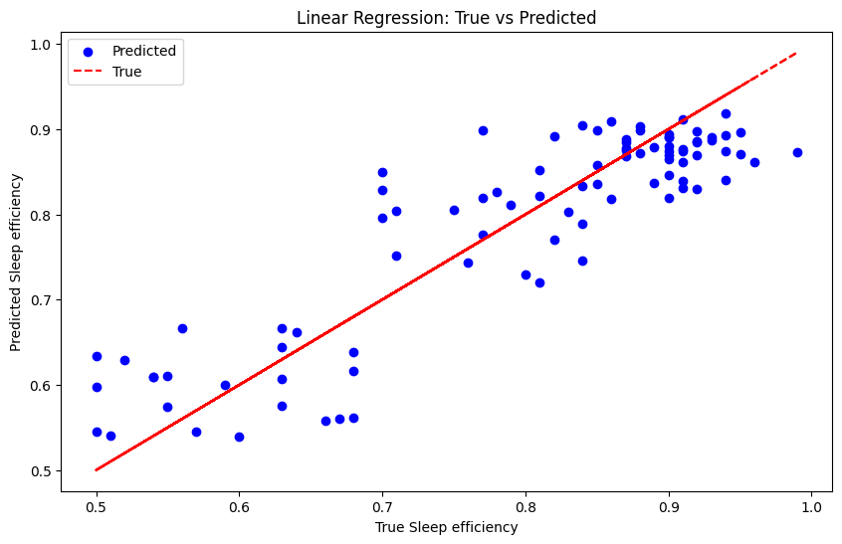
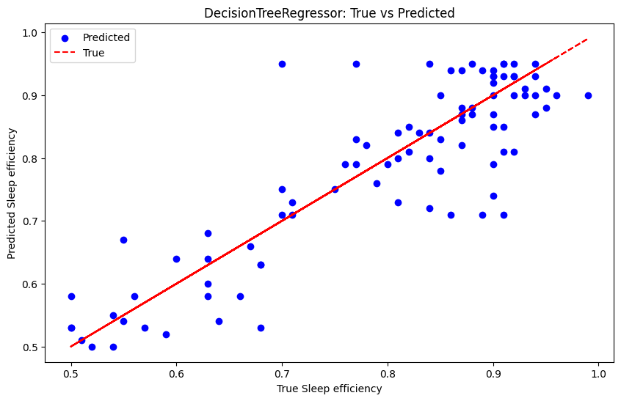
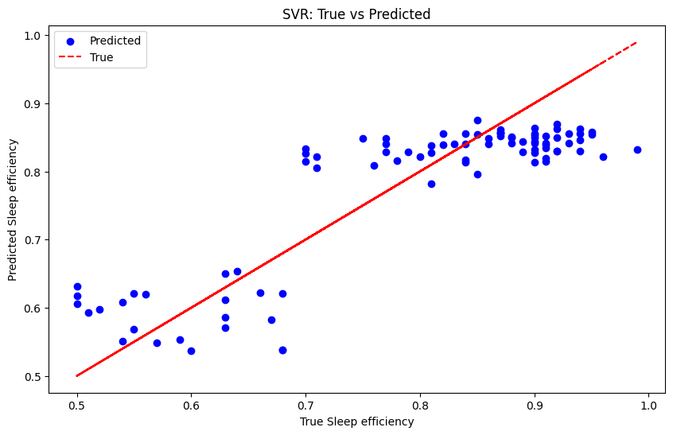
Порівняння справжніх та спрогнозованих даних

Slide 11
Аналіз помилок
За обома метриками найкращою є лінійна регресія, оскільки вона має найменшу середньоквадратичну помилку і найвищий коефіцієнт детермінації. Модель SVR та модель DecisionTreeRegressor показують схожу якість, проте за R², модель DecisionTreeRegressor трохи краще за модель SVR.

Slide 12
Порівняння якості моделей
Зазвичай лінійна регресія більше помиляється на прикладах, де залежність між ознаками та цільовою змінною не є лінійною. Такі приклади можуть мати складну структуру або включати нелінійні взаємодії між ознаками.
Модель SVR може більше помилятися на прикладах, де є складні нелінійні взаємодії між ознаками або неоднорідність у розподілі даних.
Модель DecisionTreeRegressor може більше помилятися на прикладах, де вона перенавчилася на тренувальних даних. Це може відбуватися, коли модель надто вдосконалена під тренувальні дані і не може адекватно узагальнити нові дані.

Slide 13

Висновки
Для наших конкретних даних із прогнозуванням ефективності сну, лінійна регресія може бути найкращим варіантом моделювання. Однак важливо також врахувати контекст задачі та можливі особливості даних при виборі оптимальної моделі.

Slide 14

Мої інсайти і враження
Як завжди, новий і цікавий досвід який в подальшому може бути корисним у роботі.

Slide 15

Дякую за увагу

